Slide 1

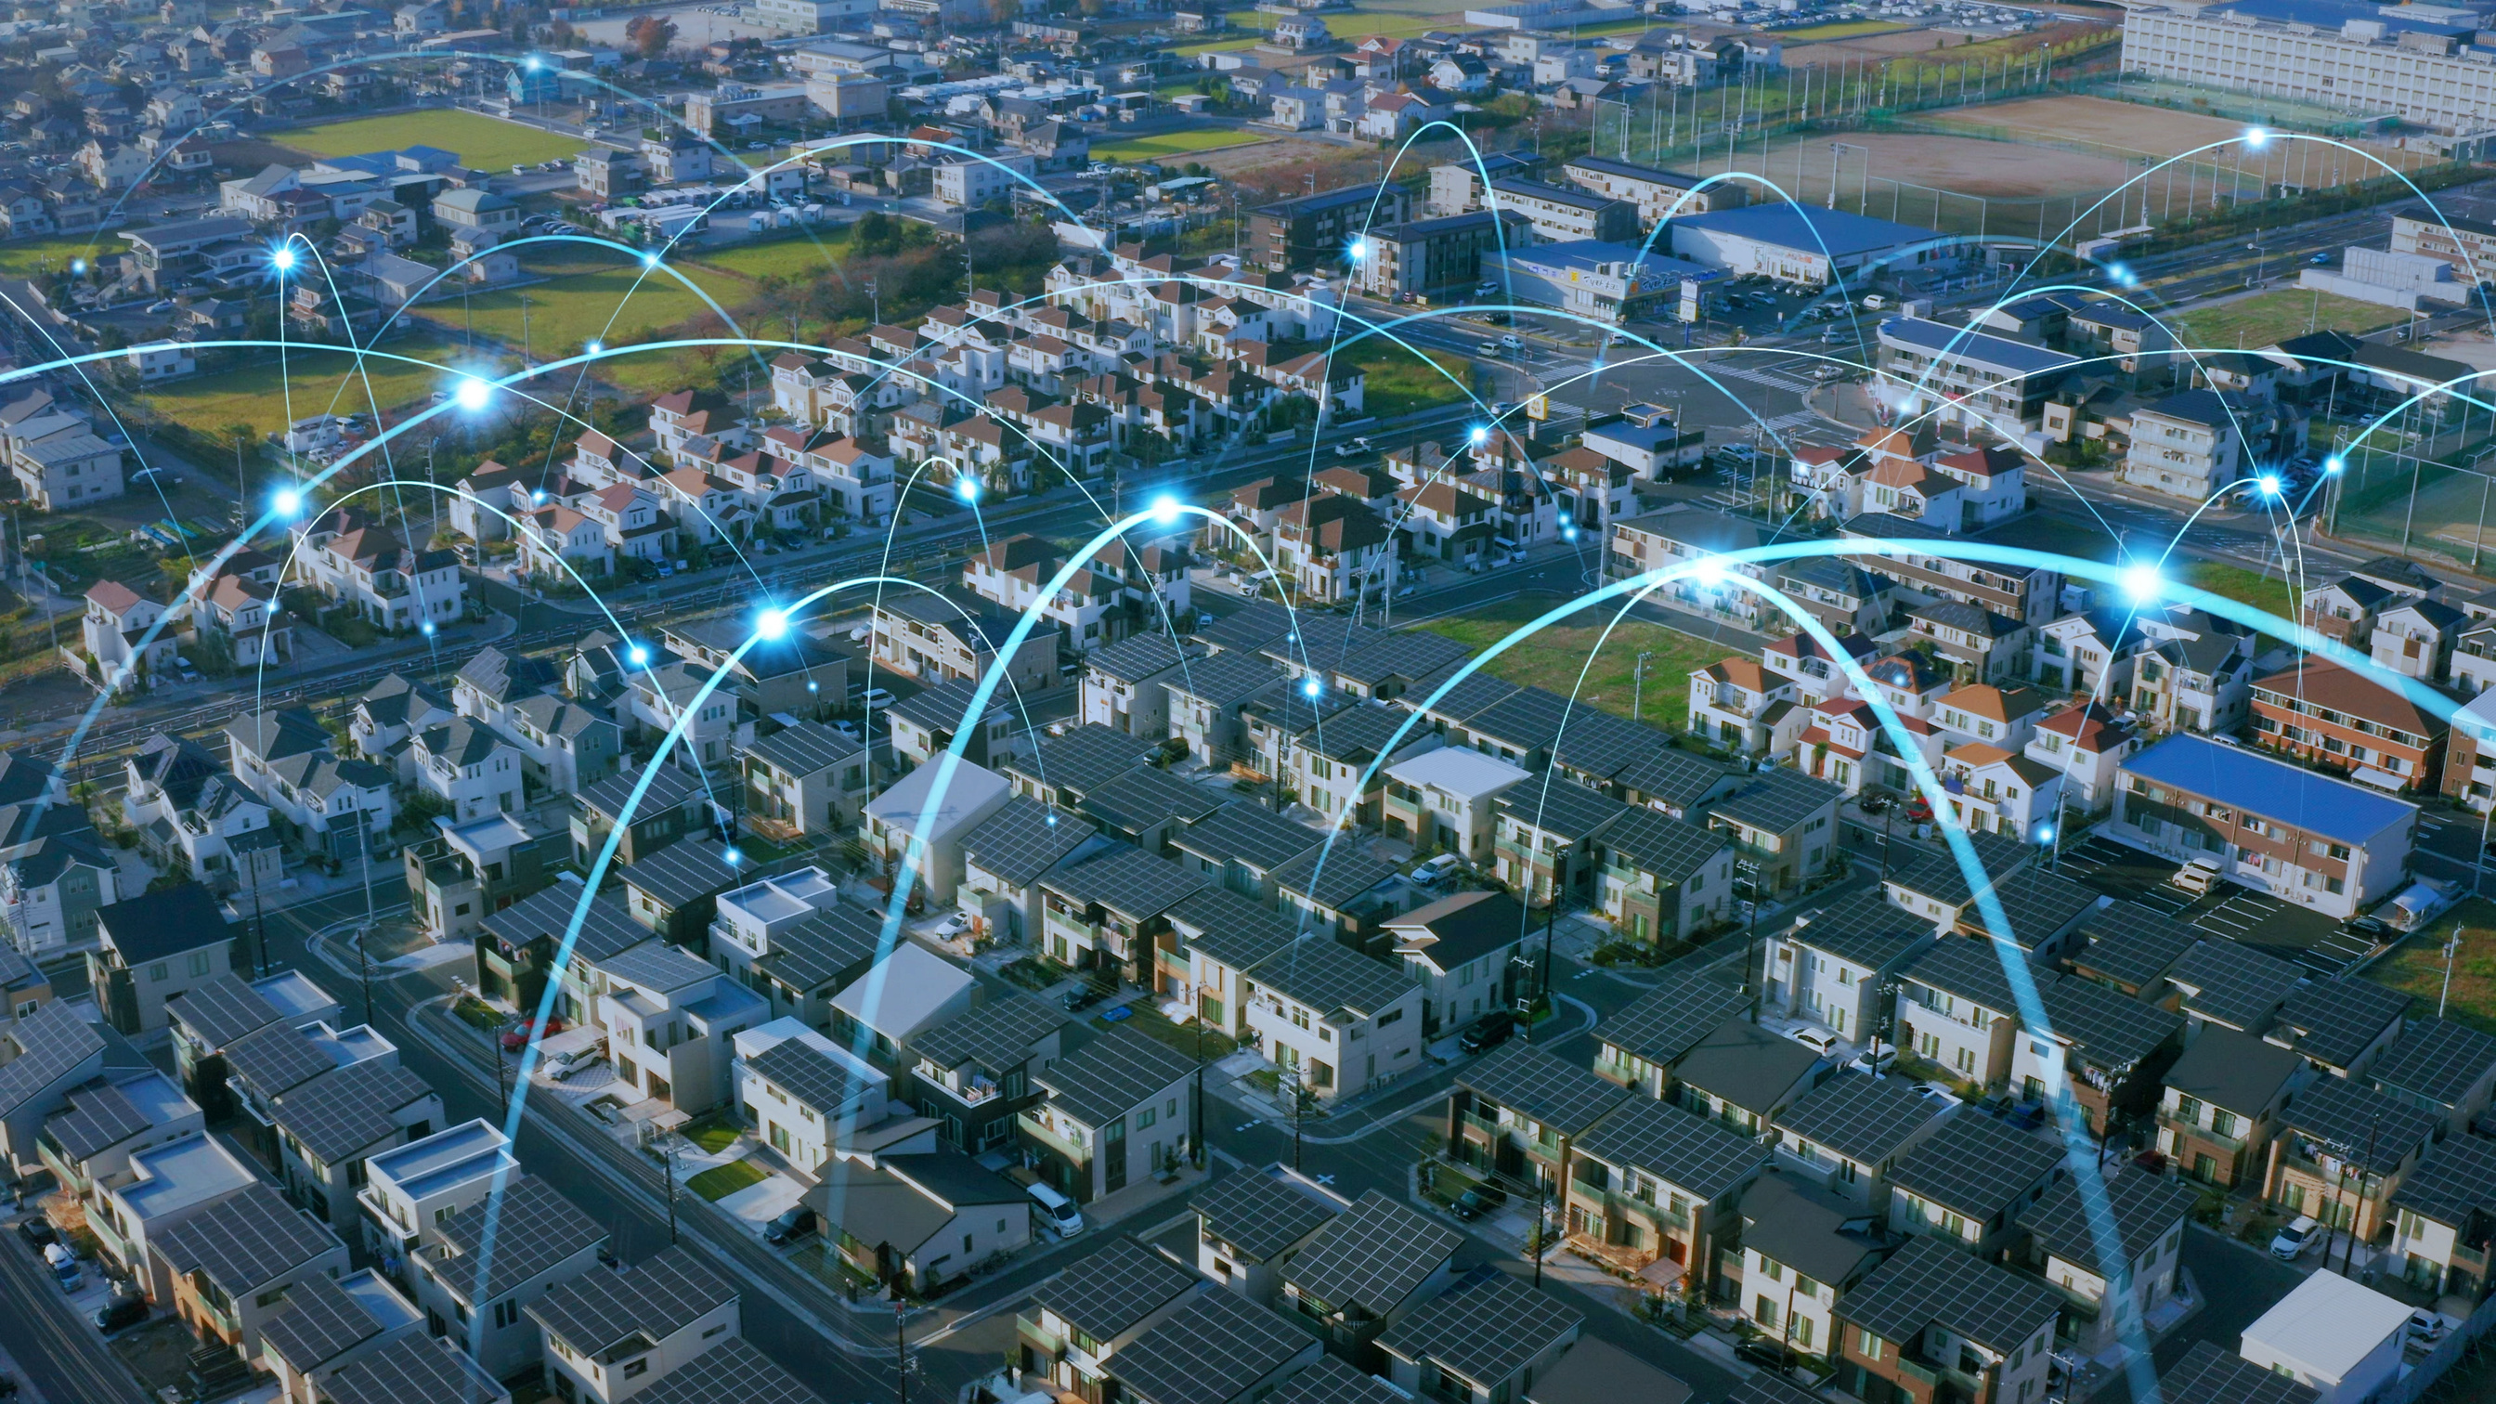




Stemma del comune
Assemblea
CER: ZERO COSTI, TANTI VANTAGGI!
Pubblica
....................
..................,
sindaco di
..........................
È davvero possibile RISPARMIARE sulla bolletta, CONTRIBUIRE alla salute dell’ambiente e AIUTARE le famiglie in povertà energetica?
Vieni a scoprirlo all’Assemblea Pubblica in cui parleremo delle Comunità Energetiche (CER) del modello CER in Rete
............... ..................
consigliere di
..............................
................................
......................., rappresentante CER in Rete
................................, rappresente CER in Rete
Immagine del comune
gg/mese/anno
CER ...........
ore
Luogo di incontro con indirizzo

